Slide 1
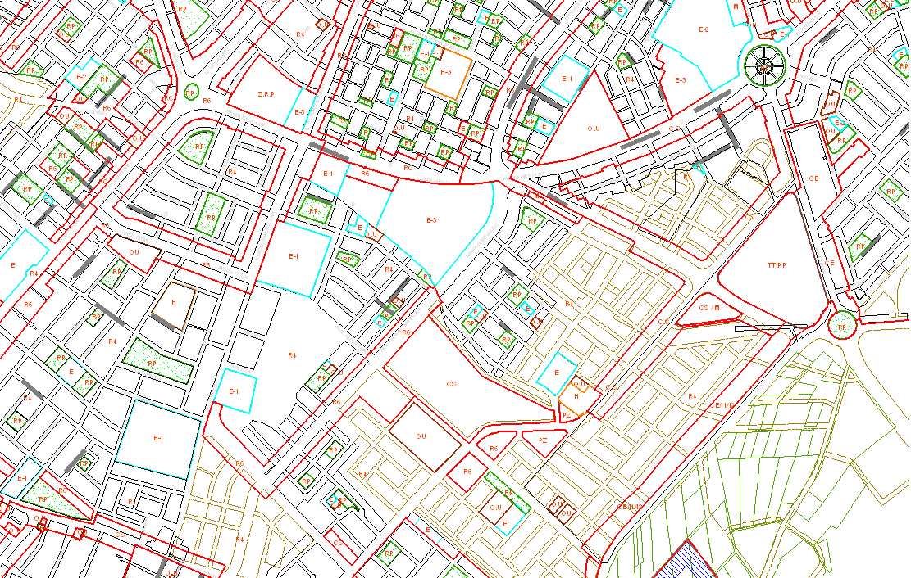
AV. LARCO
GUE
Óvalo
Grau
Óvalo
Larco
BELLAS ARTES
AV. AMÉRICA SUR
AV. AMÉRICA SUR
AV. LA MARINA
Av. HÚSARES DE JUNÍN
UPAO
AV. LARCO
COLEGIO
CLARETIANO
FUTURA AV. LA PERLA (SIN ASFALTAR)
( SIN ASFALTAR)
Óvalo
La Marina
REAL PLAZA
FUTURA AV HUAMÁN ( SIN ASFALTAR)
COLEGIO
LA INMACULADA
AV. CÉSAR VALLEJO
TERRENOS DE
A. PINILLOS
COLEGIO
SAN JOSÉ
TERRENOS DE
SÁNCHEZ CORDOVA
TERRENOS DE
FAM. GANOZA
PROLONG. AV. FÁTIMA (SIN ASFALTAR)
CARRETERA INDUSTRIAL
TERRENOS DE
A. PINILLOS

Slide 2
AV. LARCO
GUE
Óvalo
Grau
Óvalo
Larco
BELLAS ARTES
AV. AMÉRICA SUR
AV. AMÉRICA SUR
AV. LA MARINA
Av. HÚSARES DE JUNÍN
UPAO
AV. LARCO
FUTURA AV. LA PERLA (SIN ASFALTAR)
COLEGIO
CLARETIANO
( SIN ASFALTAR)
Óvalo
La Marina
REAL PLAZA
FUTURA AV HUAMÁN ( SIN ASFALTAR)
COLEGIO
LA INMACULADA
AV. CÉSAR VALLEJO
TERRENOS DE
A. PINILLOS
COLEGIO
SAN JOSÉ
TERRENOS DE
SÁNCHEZ CORDOVA
TERRENOS DE
FAM. GANOZA
PROLONG. AV. FÁTIMA (SIN ASFALTAR)
CARRETERA INDUSTRIAL
TERRENOS DE
A. PINILLOS
Terreno ubicado a 780 metros de la Av. América Sur

Slide 3
AV. LARCO
GUE
Óvalo
Grau
Óvalo
Larco
BELLAS ARTES
AV. AMÉRICA SUR
AV. AMÉRICA SUR
AV. LA MARINA
Av. HÚSARES DE JUNÍN
UPAO
AV. LARCO
COLEGIO
CLARETIANO
FUTURA AV. LA PERLA (SIN ASFALTAR)
( SIN ASFALTAR)
Óvalo
La Marina
REAL PLAZA
FUTURA AV HUAMÁN ( SIN ASFALTAR)
COLEGIO
LA INMACULADA
AV. CÉSAR VALLEJO
TERRENOS DE
A. PINILLOS
COLEGIO
SAN JOSÉ
TERRENOS DE
SÁNCHEZ CORDOVA
TERRENOS DE
FAM. GANOZA
PROLONG. AV. FÁTIMA (SIN ASFALTAR)
CARRETERA INDUSTRIAL
TERRENOS DE
A. PINILLOS
Terreno ubicado a 740 m de Av. Prolongación Fátima

Slide 4
AV. LARCO
GUE
Óvalo
Grau
Óvalo
Larco
BELLAS ARTES
AV. AMÉRICA SUR
AV. AMÉRICA SUR
AV. LA MARINA
Av. HÚSARES DE JUNÍN
UPAO
AV. LARCO
COLEGIO
CLARETIANO
FUTURA AV. LA PERLA (SIN ASFALTAR)
( SIN ASFALTAR)
Óvalo
La Marina
REAL PLAZA
FUTURA AV HUAMÁN ( SIN ASFALTAR)
COLEGIO
LA INMACULADA
AV. CÉSAR VALLEJO
TERRENOS DE
A. PINILLOS
COLEGIO
SAN JOSÉ
TERRENOS DE
SÁNCHEZ CORDOVA
TERRENOS DE
FAM. GANOZA
PROLONG. AV. FÁTIMA (SIN ASFALTAR)
CARRETERA INDUSTRIAL
TERRENOS DE
A. PINILLOS
Terreno ubicado a 950m de UPAO

Slide 5
AV. LARCO
GUE
Óvalo
Grau
Óvalo
Larco
BELLAS ARTES
AV. AMÉRICA SUR
AV. AMÉRICA SUR
AV. LA MARINA
Av. HÚSARES DE JUNÍN
UPAO
AV. LARCO
COLEGIO
CLARETIANO
FUTURA AV. LA PERLA (SIN ASFALTAR)
( SIN ASFALTAR)
Óvalo
La Marina
REAL PLAZA
FUTURA AV HUAMÁN ( SIN ASFALTAR)
COLEGIO
LA INMACULADA
AV. CÉSAR VALLEJO
TERRENOS DE
A. PINILLOS
COLEGIO
SAN JOSÉ
TERRENOS DE
SÁNCHEZ CORDOVA
TERRENOS DE
FAM. GANOZA
PROLONG. AV. FÁTIMA (SIN ASFALTAR)
CARRETERA INDUSTRIAL
TERRENOS DE
A. PINILLOS
Terreno ubicado a 970m de REAL PLAZA (PLAZA VEA)

Slide 6
AV. LARCO
GUE
Óvalo
Grau
Óvalo
Larco
BELLAS ARTES
AV. AMÉRICA SUR
AV. AMÉRICA SUR
AV. LA MARINA
Av. HÚSARES DE JUNÍN
UPAO
AV. LARCO
COLEGIO
CLARETIANO
FUTURA AV. LA PERLA (SIN ASFALTAR)
( SIN ASFALTAR)
Óvalo
La Marina
REAL PLAZA
FUTURA AV HUAMÁN ( SIN ASFALTAR)
COLEGIO
LA INMACULADA
AV. CÉSAR VALLEJO
TERRENOS DE
A. PINILLOS
COLEGIO
SAN JOSÉ
TERRENOS DE
SÁNCHEZ CORDOVA
TERRENOS DE
FAM. GANOZA
PROLONG. AV. FÁTIMA (SIN ASFALTAR)
CARRETERA INDUSTRIAL
TERRENOS DE
A. PINILLOS
Terreno ubicado a 440m del Ovalo La Marina

Slide 7
AV. LARCO
GUE
Óvalo
Grau
Óvalo
Larco
BELLAS ARTES
AV. AMÉRICA SUR
AV. LA MARINA
AV. AMÉRICA SUR
Av. HÚSARES DE JUNÍN
UPAO
AV. LARCO
COLEGIO
CLARETIANO
FUTURA AV. LA PERLA (SIN ASFALTAR)
( SIN ASFALTAR)
Óvalo
La Marina
REAL PLAZA
FUTURA AV HUAMÁN ( SIN ASFALTAR)
COLEGIO
LA INMACULADA
AV. CÉSAR VALLEJO
TERRENOS DE
A. PINILLOS
COLEGIO
SAN JOSÉ
TERRENOS DE
SÁNCHEZ CORDOVA
TERRENOS DE
FAM. GANOZA
PROLONG. AV. FÁTIMA (SIN ASFALTAR)
CARRETERA INDUSTRIAL
TERRENOS DE
A. PINILLOS
Terreno ubicado a 440m del Óvalo Grau

Slide 8
A 780 metros de la Av. América Sur
A 740 m de Av. Prolongación Fátima
A 950m de UPAO
A 970m de REAL PLAZA (PLAZA VEA)
A 430m de Av. La Marina
A 440m de Ovalo La Marina
A 794m de Óvalo Grau

